Slide 1
Long Short-Term Memory (LSTM): 장단기메모리
https://youtu.be/Cl7ccWCAbtI

Slide 2
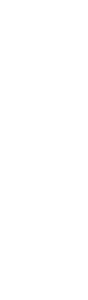
RNN이란?
RNN의 문제점
LSTM
실습

Slide 3

RNN이란?
RNN (Recurrent Neural Network) : 순환신경망
DNN, CNN, AE 같은 신경망은 은닉층에서 활성화 함수를 지난 후에 출력됨 → 피드 포워드 신경망
은닉층의 노드에서 활성화 함수를 통해 나온 결과값을 출력으로도 보내기도 하고 다음 은닉층 노드에 입력도 함
출력값을 다음 은닉층 노드에 입력하므로 이전 단계에서 얻은 정보가 지속됨 → 시계열 데이터를 다루기에 최적화된 신경망
RNN의 구조

Slide 4
RNN이란?
RNN (Recurrent Neural Network) : 순환신경망
DNN, CNN, AE 같은 신경망은 은닉층에서 활성화 함수를 지난 후에 출력됨 → 피드 포워드 신경망
은닉층의 노드에서 활성화 함수를 통해 나온 결과값을 출력으로도 보내기도 하고 다음 은닉층 노드에 입력도 함
출력값을 다음 은닉층 노드에 입력하므로 이전 단계에서 얻은 정보가 지속됨 → 시계열 데이터를 다루기에 최적화된 신경망

Slide 5

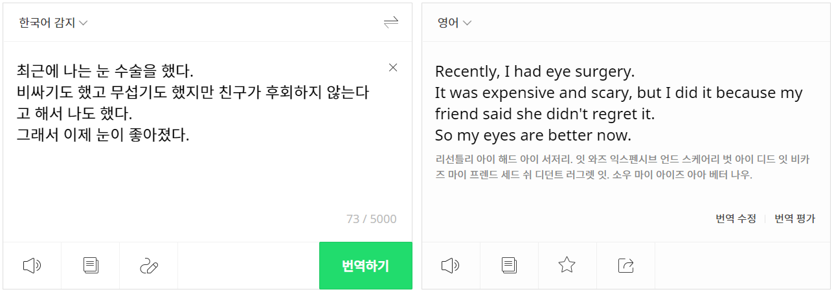
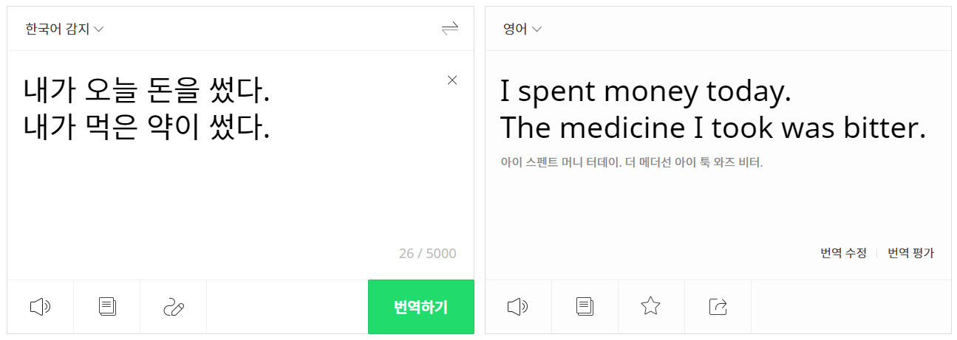
RNN이란?
RNN의 문제점 : 장기의존성
은닉층의 과거의 정보가 마지막까지 전달되지 못하는 현상을 의미
무언가를 얻기 위해서 최근의 정보만이 필요할 때도 있지만, 과거의 정보가 필요한 경우가 있을 수 있음
필요한 정보를 얻기 위한 시간 격차 RNN의 성능

Slide 6
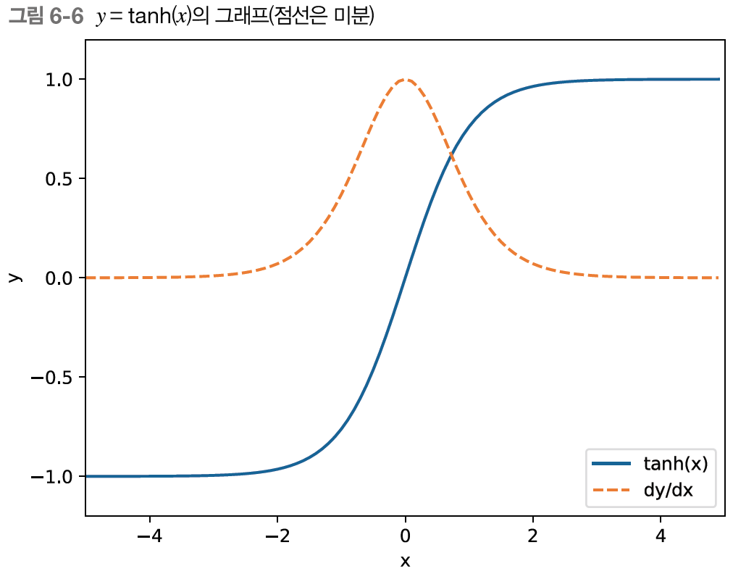
RNN이란?
장기의존성 문제의 원인
Tanh 활성화 함수의 기울기는 0과 1사이

Slide 7
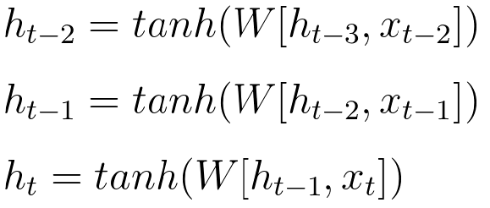
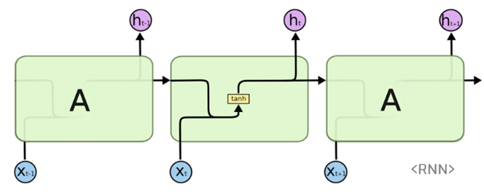
RNN이란?
RNN의 장기의존성 문제
Tanh 함수의 기울기가 0과 1 사이이므로 결국 0으로 수렴 → 기울기 소실 → 성능 하락
→

Slide 8
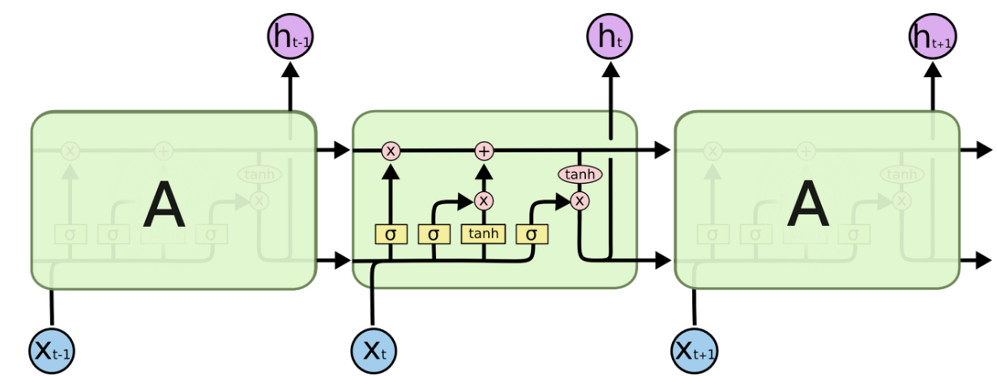
LSTM이란?
Long Short-Term Memory (LSTM): 장단기메모리
3개의 Gate를 추가함으로써 기울기 소실 문제를 해결하여 RNN의 문제점을 극복한 모델
요즘은 RNN을 거의 사용 X

Slide 9
LSTM이란?
Long Short-Term Memory (LSTM): 장단기메모리
1. Forget Gate : 과거 정보를 얼마나 유지할 것인가?
2. Input Gate : 새로 입력된 정보를 얼마나 장기 상태에 활용할 것인가?
3. Cell State Update : Forget Gate와 Input Gate에서 구한 값들을 통해 C값 갱신
4. Output Gate : 출력 정보를 얼마나 넘겨줄 것인가?
Forget Gate
Cell State Update
Input Gate
Output Gate

Slide 10
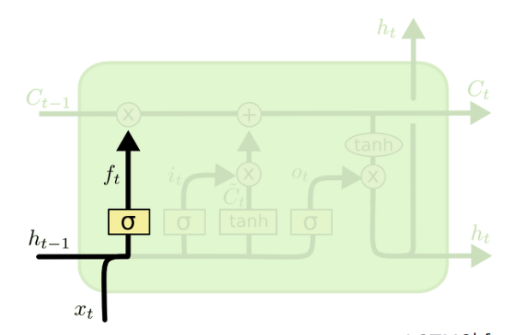

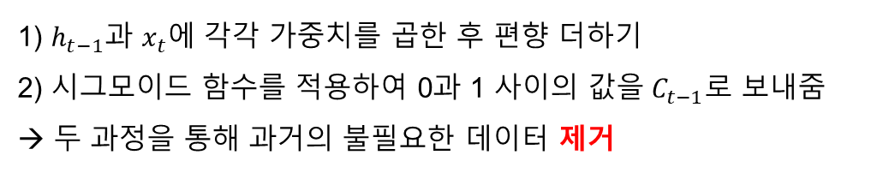
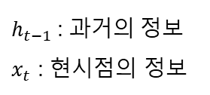
LSTM이란?
1. Forget Gate : 과거 정보를 얼마나 유지할 것인가?
1) $h_{t−1}$과 $x_{t}에$ 각각 가중치를 곱한 후 편향 더하기
2) 시그모이드 함수를 적용하여 0과 1 사이의 값을$C_{t−1}$로 보내줌
→ 두 과정을 통해 과거의 불필요한 데이터 제거
0 : 과거의 모든 정보 제거
1 : 과거의 모든 정보 보존
$h_{t−1}$: 과$거의 정보$
$x_{t}$ : 현시점의 정보

Slide 11
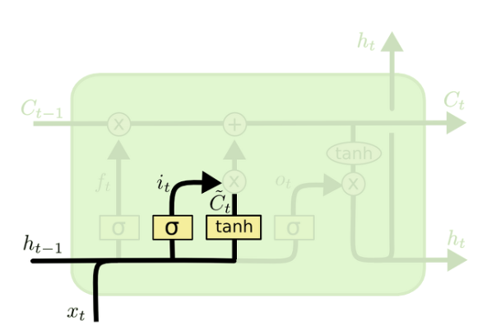
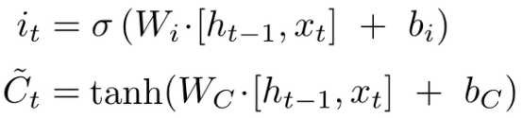
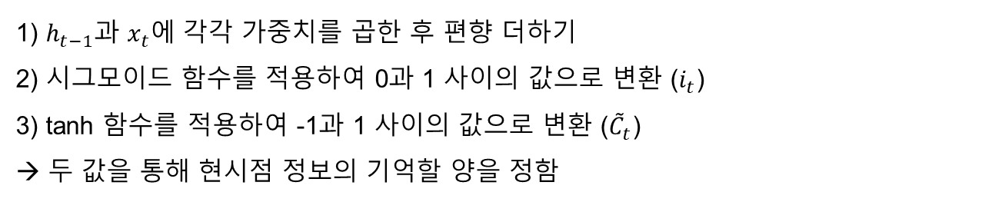
LSTM이란?
2. Input Gate : 새로 입력된 정보를 얼마나 장기 상태에 활용할 것인가?
1) $h_{t−1}$과 $x_{t}에$ 각각 가중치를 곱한 후 편향 더하기
2) 시그모이드 함수를 적용하여 0과 1 사이의 값으로 변환 ($i_{t}$)
3) tanh 함수를 적용하여 -1과 1 사이의 값으로 변환 (${\tilde{C}}_{t}$)
→ 두 값을 통해 현시점 정보의 기억할 양을 정함
$h_{t−1}$: 과$거의 정보$
$x_{t}$ : 현시점의 정보

Slide 12
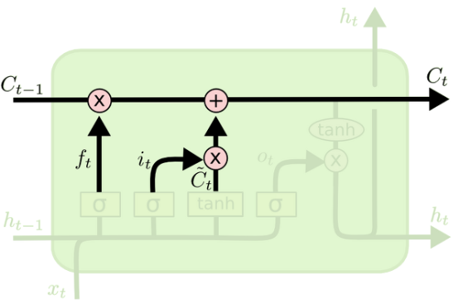

LSTM이란?
3. Cell State Update : Forget Gate와 Input Gate에서 구한 값들을 통해 C값 갱신
1) 이전 Cell State와 앞서 Forget Gate에서 구한 값 ($f_{t}$)를 곱해줌 → 과거의 데이터에서 불필요한 정보 제거
2) 해당 값을 Input Gate에서 구한 값 $i_{t}$와 ${\tilde{C}}_{t}$를 곱한 값과 더해줌 → 현시점의 데이터에서 중요한 정보 삽입
$h_{t−1}$: 과$거의 정보$
$x_{t}$ : 현시점의 정보

Slide 13
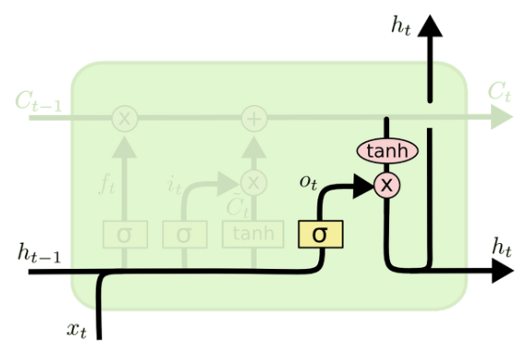
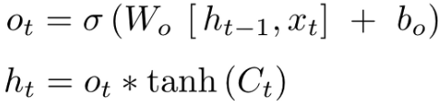
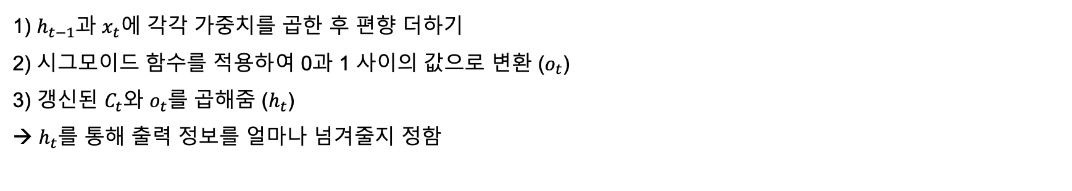
LSTM이란?
4. Output Gate : 출력 정보를 얼마나 넘겨줄 것인가?
1) $h_{t−1}$과 $x_{t}에$ 각각 가중치를 곱한 후 편향 더하기
2) 시그모이드 함수를 적용하여 0과 1 사이의 값으로 변환 ($o_{t}$)
3) 갱신된 $C_{t}$와 $o_{t}$를 곱해줌 ($h_{t}$)
→ $h_{t}$를 통해 출력 정보를 얼마나 넘겨줄지 정함
$h_{t−1}$: 과$거의 정보$
$x_{t}$ : 현시점의 정보

